Slide 1

高低切换
主讲老师
曾文龙
课程日期
2025.8.21
执业编号
A1120620070001
中国·广州

Slide 2
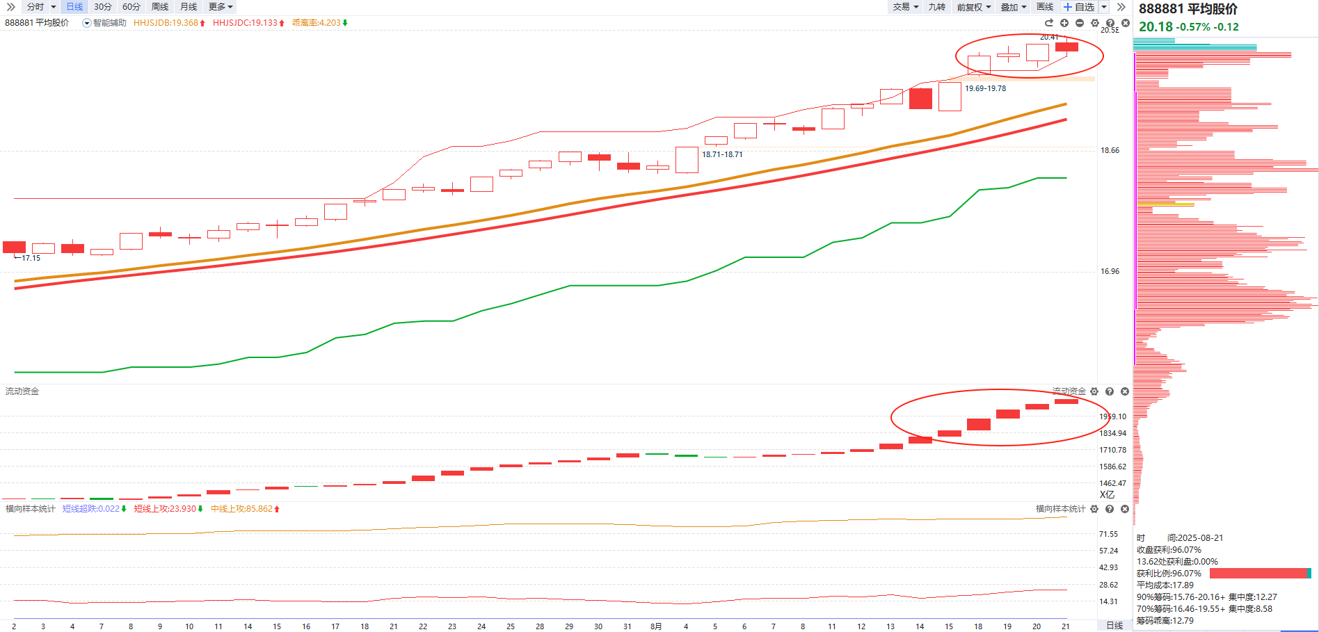
大盘分析
趋势：牛线之上
资金：流动资金翻红（2.42万亿）
横向样本统计：短线上攻向下，中线上攻向上
策略：
大盘角度：市场长期趋势未发生改变，但短期波动大概率会加剧，方向暂不明朗，如同今日这般上下震荡的情况可能会持续。​
板块角度：高低切特征显著，板块轮动速度加快。​
个股角度：活跃个股的走势会出现明显分化，部分个股可能会逆势走强实现穿越，而另一些个股则可能遭遇大幅下跌，优选主力控盘。​
绝对高度控盘；跟踪平均股价或者沪深300关联指数；轮动/启动补涨。
短期的震荡调整并未改变整体上升趋势，经过一两天的整理消化后，市场很可能再次涌现出节奏性的切入机会

Slide 3
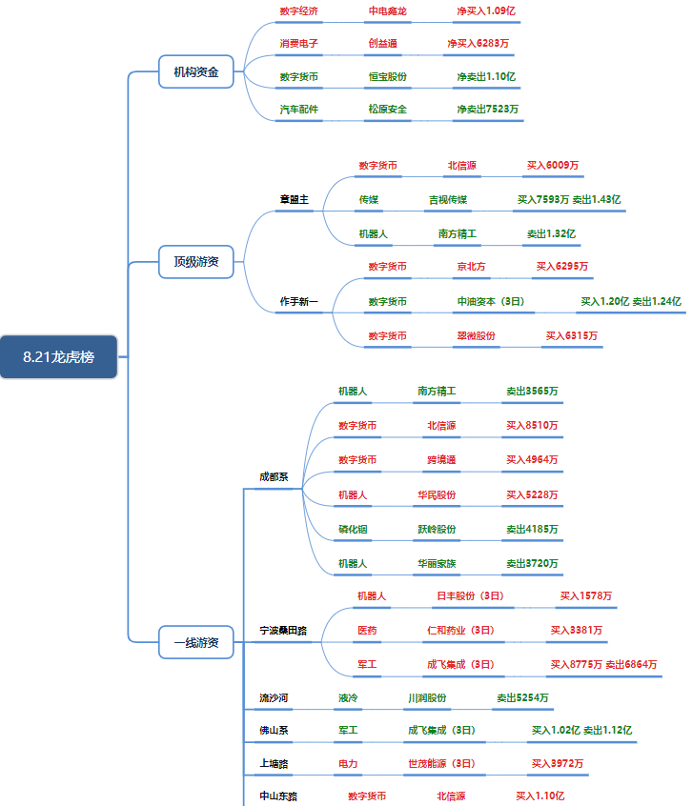
板块龙虎
数字货币：章盟主买北信源6009万，作手新一买京北方6295万+翠微股份6315万，成都系买北信源8510万+跨境通4964万，中山东路买北信源1.10亿 。多知名游资集中加仓，尤其北信源获多路资金青睐，板块处于进攻周期，短期或延续热度，但需警惕高位筹码分歧。
机器人：南方精工（成都系卖、章盟主卖）、华民股份（成都系买）、日丰股份（宁波桑田路买）、华丽家族（成都系卖），板块处于分歧期，前期标的（如南方精工）或走弱，新标的（华民股份、日丰股份）有补涨潜力，可跟踪资金承接力。
军工：成飞集成宁波桑田路买8775万、卖6864万；佛山系买1.02亿、卖1.12亿 。游资做 T或短线博弈，持续性存疑，需紧盯成飞集成等核心票走势。
其他：医药（仁和药业）：仅宁波桑田路买3381万，资金关注度低；电力（世茂能源）：上塘路买3972万，游资单独试错；液冷（川润股份）：流沙河卖出5254万，资金离场。

Slide 4
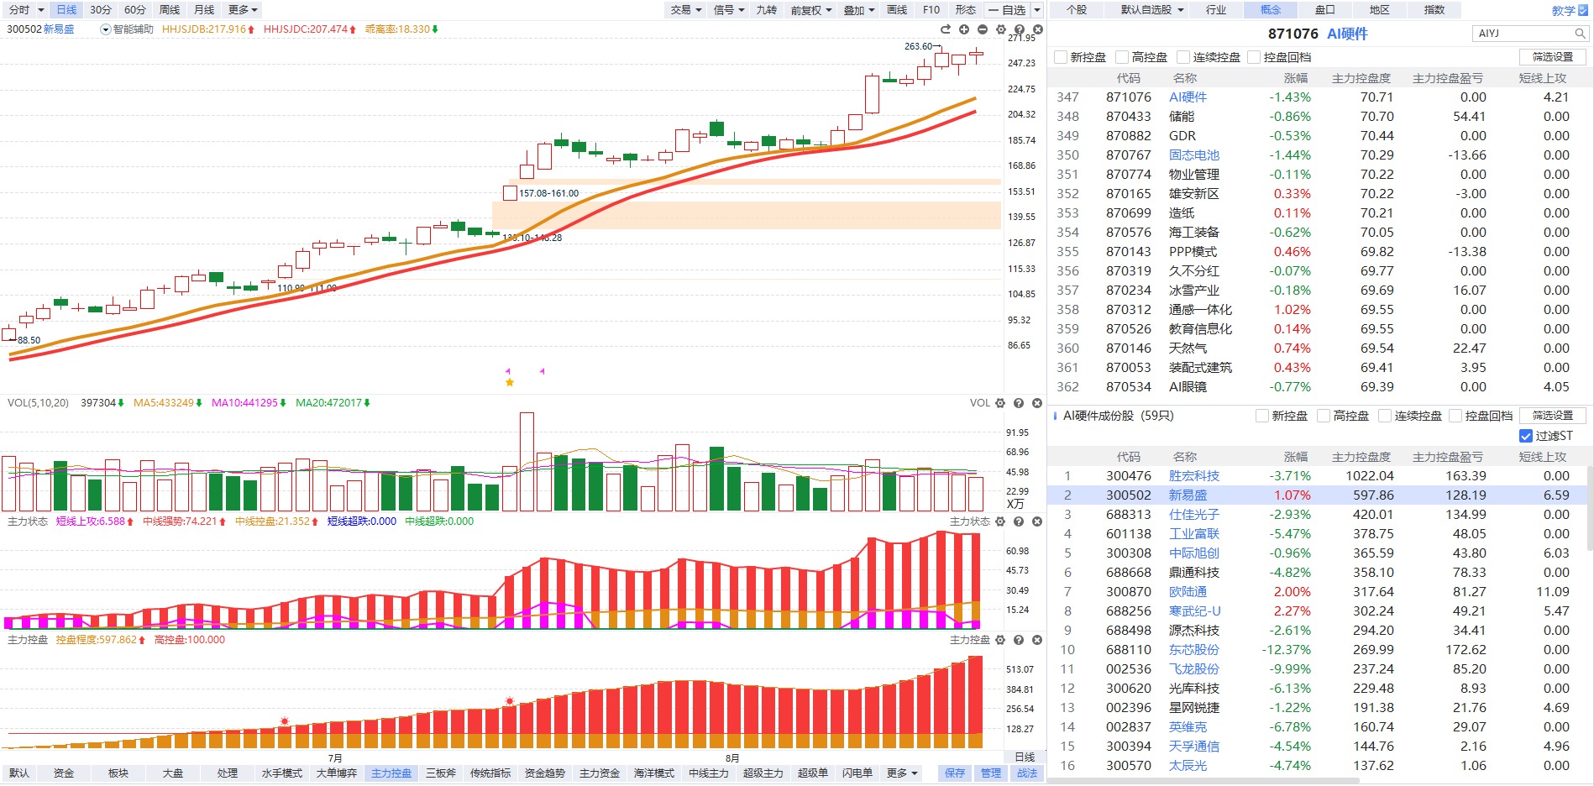
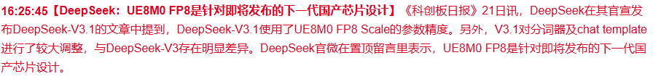
板块分析
利好国产芯片产业链:
光刻机、算力芯片、aisoc、存储芯片
AI（PCB/CPO/液冷-小票高切低）

Slide 5
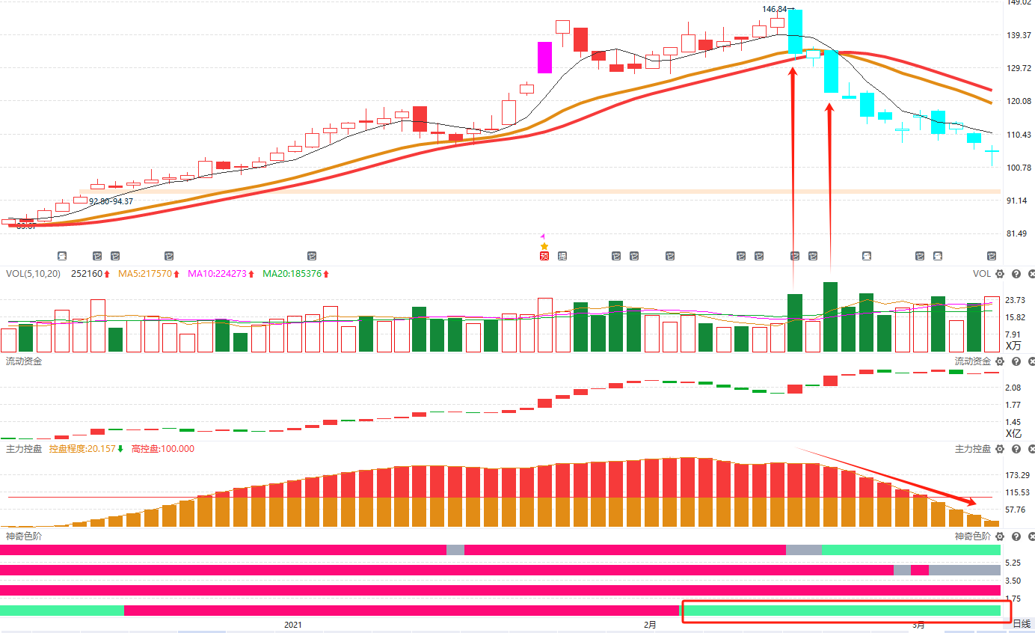
控盘-风险！
抱团股如何判断走弱信号：
震荡期间，调整时间长，但是不能在时间长的基础上，K线越走越弱（阴多阳少），越跌越多。
出现缩量，已经调整充分的，尝试反弹还继续杀跌（放量长阴），意味着筹码可能松动。
持续走弱--控盘减少、或者流动资金持续翻绿；
确定走弱--跌破智能辅助
节奏--上影线是放量的，代表振幅加大，共识分歧；
十字是缩量的，代表振幅降低，共识更容易达成；
上影线都是高抛的，十字都是低吸的

Slide 6
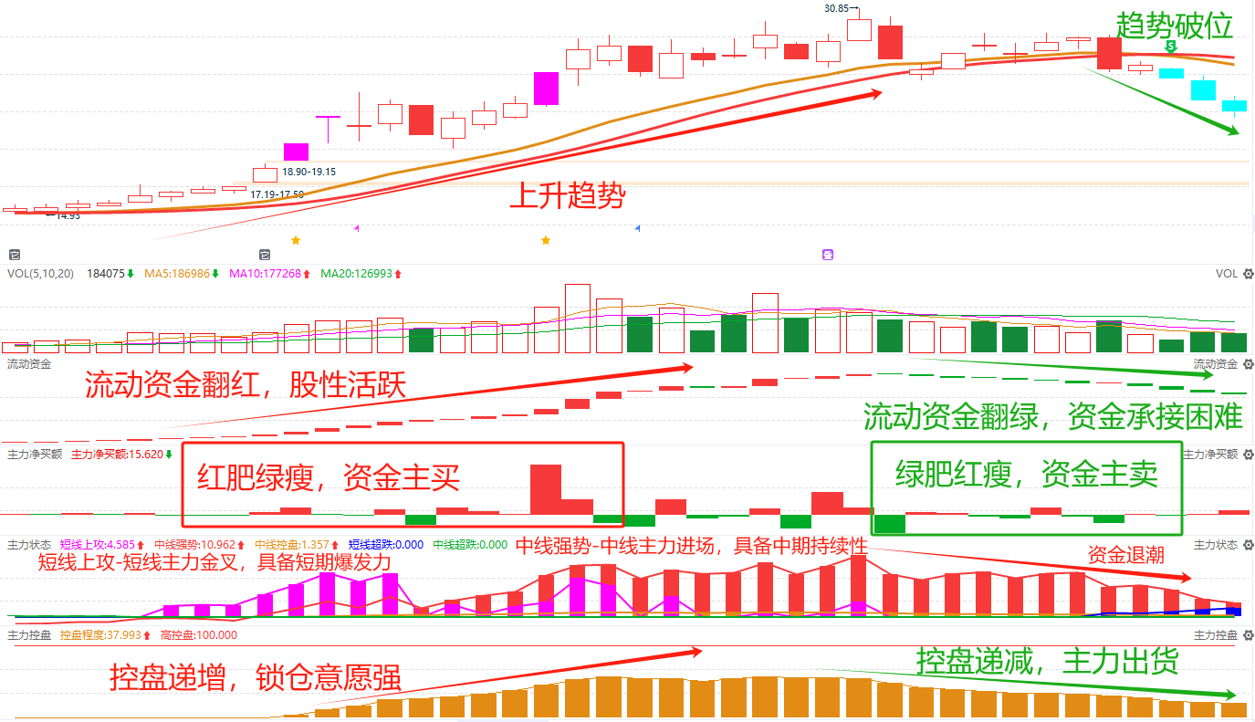
资金走弱不加仓
放量中大阴或者长上影线
流动资金持续翻绿
绿肥红瘦
主力控盘递减

Slide 7
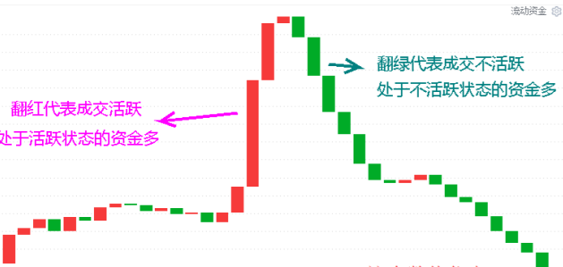
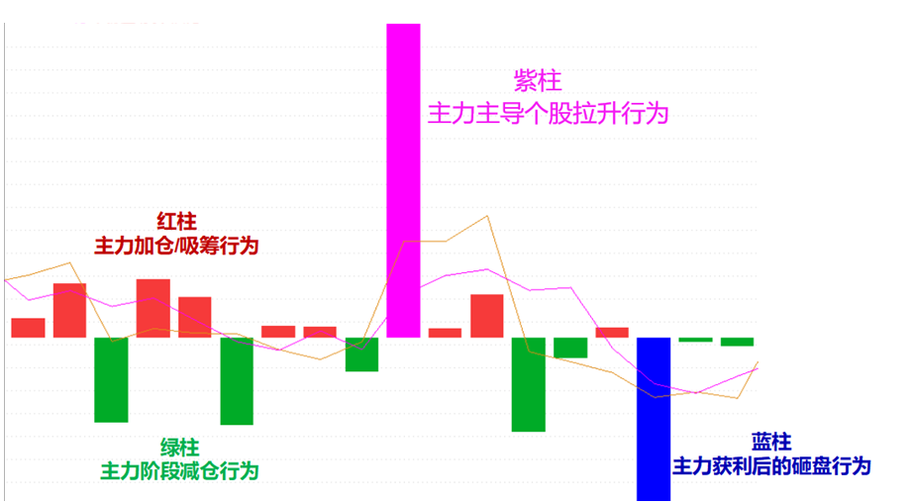
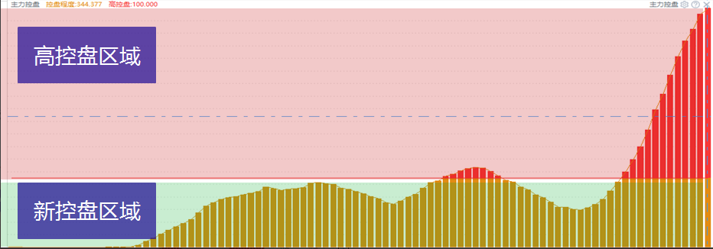
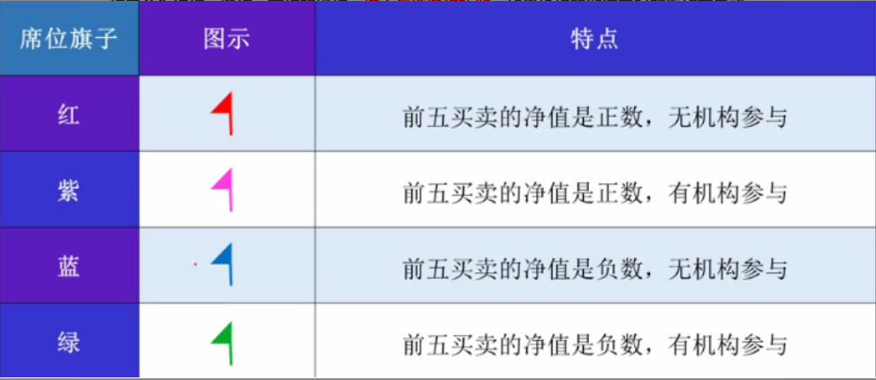
L2-主力资金
流动资金：持续翻红，交易活跃
主力动向紫色：主力强势进场主导拉升
主力控盘：主力资金筹码的锁仓意愿
紫旗：净买额为正，机构游资合力拉升

Slide 8

龙虎金榜

Slide 9


让投资遇见美好
我司所有工作人员均不允许推荐股票、不允许承诺收益、不允许代客理财、不允许合作分成、不允许私下收款，如您发现有任何违规行为，请立即拨打400-9088-988向我们举报！
风险提示：所有信息及观点均来源于公开信息及经传软件信号显示，仅供参考，不构成最终投资依据，软件作为辅助参考工具，无法承诺收益，投资者应正视市场风险，自主作出投资决策并自行承担投资风险。投资有风险，入市须谨慎！

